Slide 1
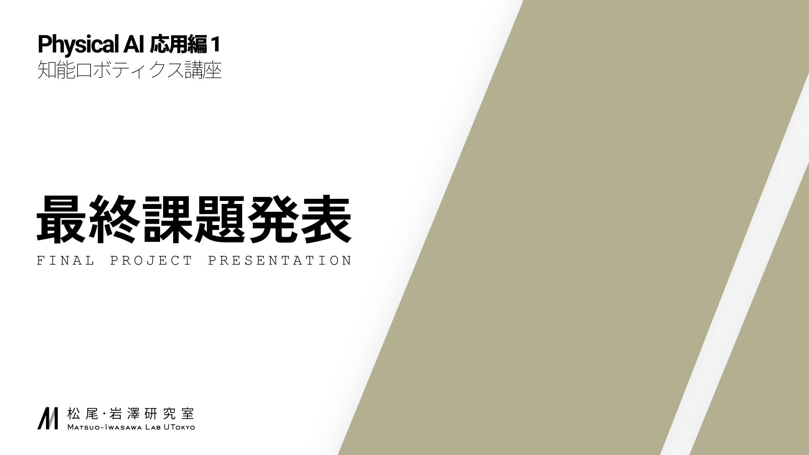
言葉で頼むと仕分けるロボット
LLM の計画 × オープン語彙の物体検出
Genesis / ROS 2 + Gazebo
omnicampus: usagisan2020

Slide 2
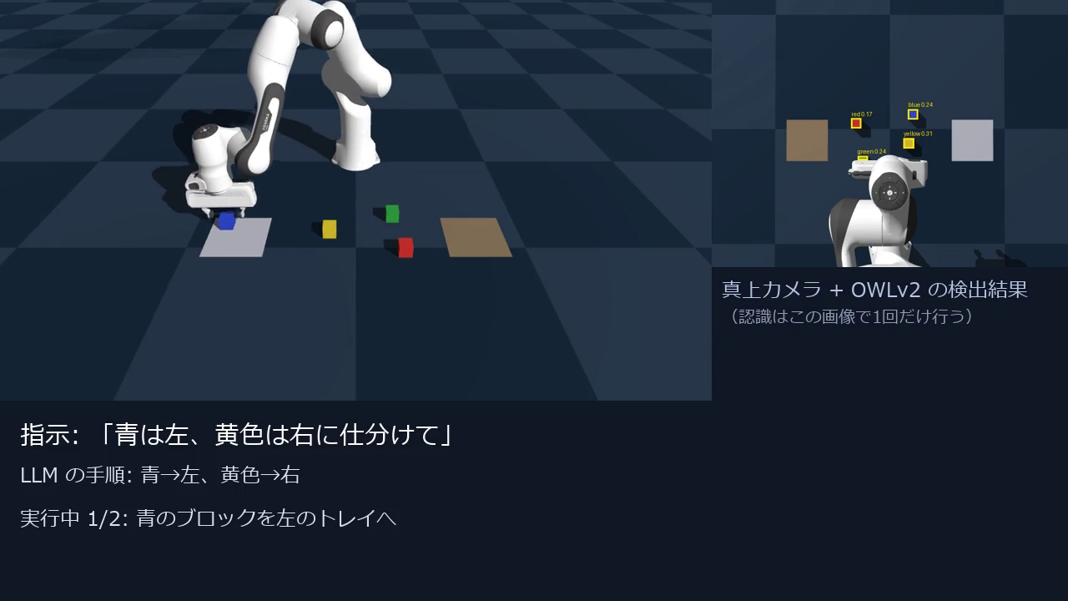
1. 課題の概要と目的
日本語の指示どおりに、ロボットがブロックを仕分ける
課題
「青は左、黄色は右に仕分けて」のような指示を受け、ロボットが自分で手順に分けて実行する
目的
人が言葉で頼むだけで仕分けや片付けができる、作業ロボットの基本の形を作る
成功率を数字で測り、どこで失敗するかを確かめる
講義との関係
Genesis 版の実行画面（左: 正面カメラ、右: 真上カメラと OWLv2 の検出結果）
第2回: seed を固定した評価と記録
第4・5回: ROS 2 のトピック・アクション、CRANE+ V2
第6回: OSS（Genesis・Qwen・OWLv2）を組み合わせて公開

Slide 3
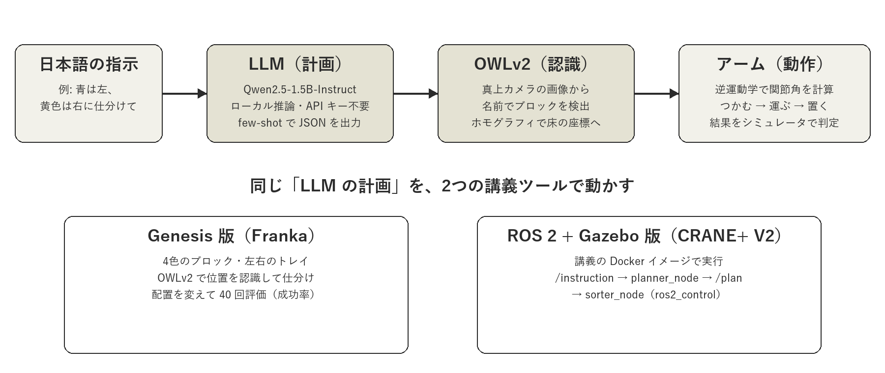
2. システムの構成
指示 → LLM（計画）→ OWLv2（認識）→ アーム（動作）
AI は推論のみで使用（学習なし）。LLM・検出器ともローカルの CPU で動き、API キーは不要

Slide 4
3. 使用したツールと AI
講義のシミュレータ2つと、公開されている AI モデル2つ
Genesis 1.4.5（講義のシミュレータ）
ROS 2 Humble + Gazebo（講義の Docker）
Franka アーム・4色のブロック・左右のトレイ
真上カメラと正面カメラ（動画用）
配置を seed で変えて 40 回評価
airobotbook/ros2-desktop-ai-robot-book-humble
CRANE+ V2・ros2_control・教科書の逆運動学
planner_node と sorter_node を自作
LLM: Qwen2.5-Instruct（0.5B / 1.5B）
物体検出: OWLv2（オープン語彙）
日本語の指示 → 手順の JSON（few-shot）
存在しない色・トレイは検証で捨てる
プロンプト v1 / v2 で比較
「a red cube」のように名前で検出（学習なし）
ホモグラフィで画素 → 床の座標
較正の再投影誤差は平均 0.7 mm

Slide 5
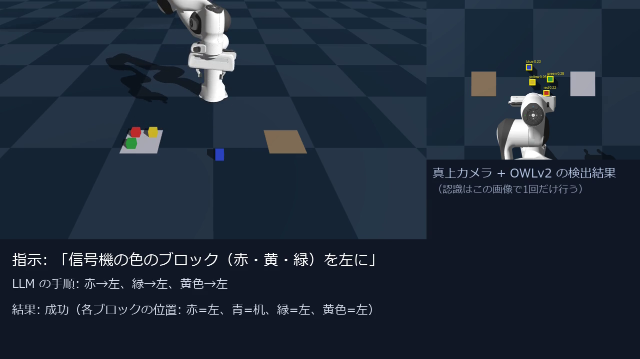
4. Genesis 版の動作
LLM の手順どおりに、Franka が左右のトレイへ運ぶ
指示「青は左、黄色は右に仕分けて」→ 手順「青→左、黄色→右」
指示「信号機の色のブロック（赤・黄・緑）を左に」→ 3個を左へ（成功）
流れ: ① 真上カメラの画像を1枚撮る → ② OWLv2 で4色の位置を推定 → ③ LLM の手順の順に「つかむ → 運ぶ → 置く」→ ④ シミュレータの位置で成功を判定

Slide 6
5. 工夫した点: 失敗を分析してプロンプトを改善
1.5B モデルの正解率 67% → 92%
v1 での失敗
「トマトと同じ色」「晴れた空と同じ色」→ 手順なし（連想ができない）
「黄色以外」→ 緑だけ（否定の取り違え）
v2 での対策
規則を追加:「〜以外」は残りすべて、物の名前は代表的な色に置き換える
例を3つ追加（バナナ・赤以外 など。テストとは別の言葉）
小さいモデル（0.5B）も 42% → 67%

Slide 7
6. 評価: Genesis で配置を変えて 40 回
seed を固定した同じ条件で、成功率を数えた
72.5%
全体の成功率（40 回）
2.3 mm
位置の推定誤差の平均（最大 12mm）
97%
計画が正しかった 30 回での成功率
成功の条件: 指示されたブロックが正しいトレイにあり、指示されていないブロックは机の上に残っていること

Slide 8
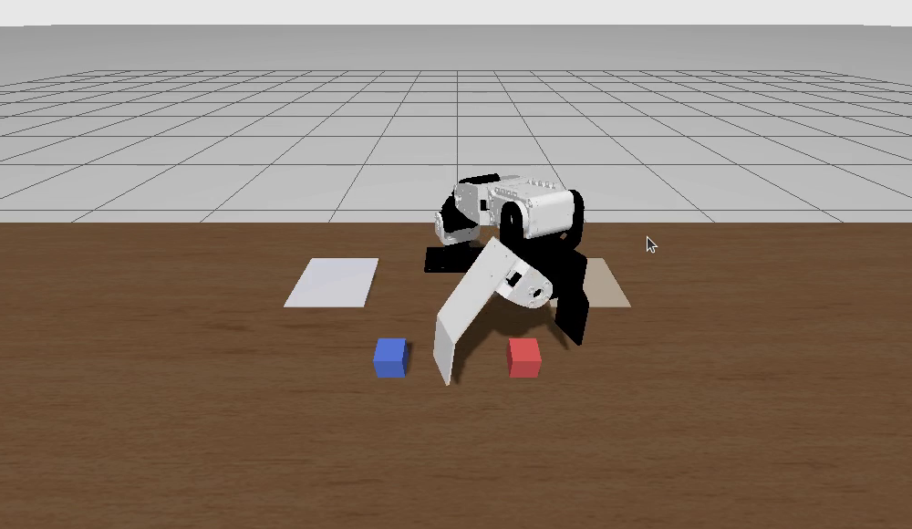
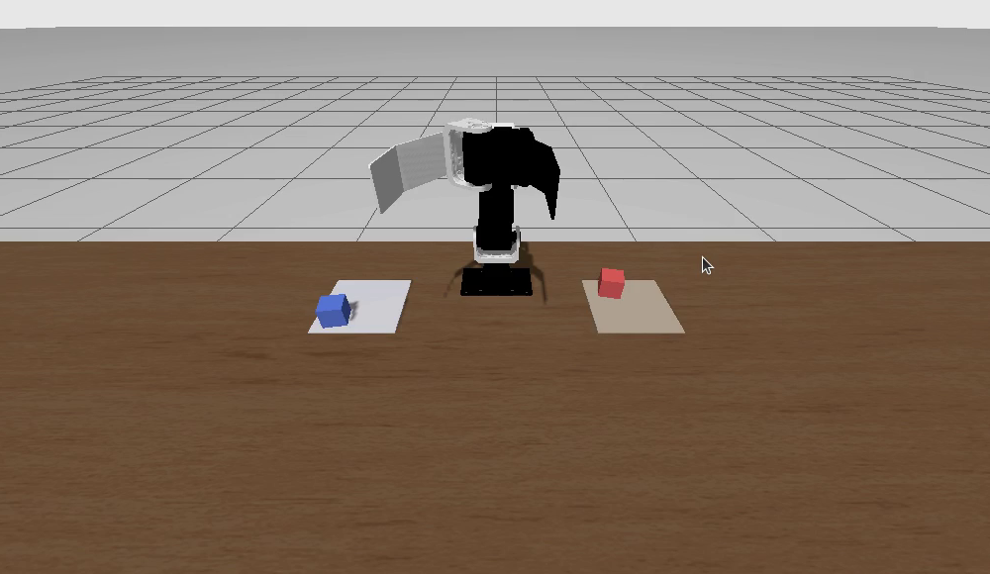
7. 同じ計画を ROS 2 + Gazebo（CRANE+ V2）で
講義の Docker で、自作ノード2つをつないで実行
/instruction
planner_node
（LLM）
/plan（JSON）
sorter_node
（逆運動学）
ros2_control
CRANE+ V2
赤を右のトレイへ運ぶ途中
指示「赤は右、青は左のトレイに仕分けて」の完了後

Slide 9
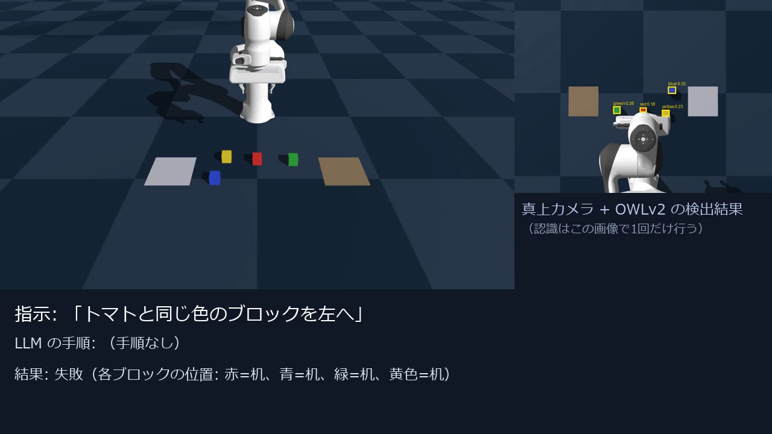
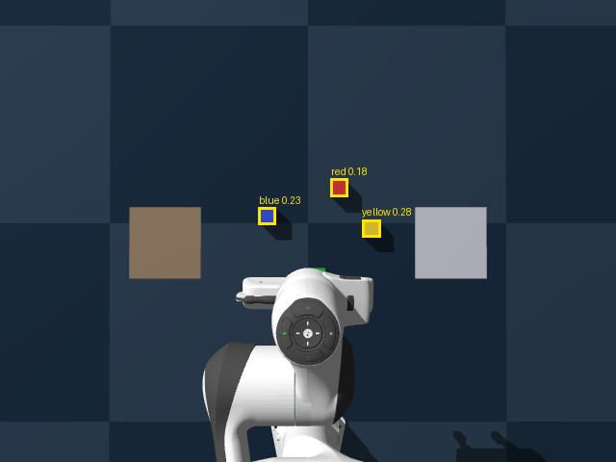
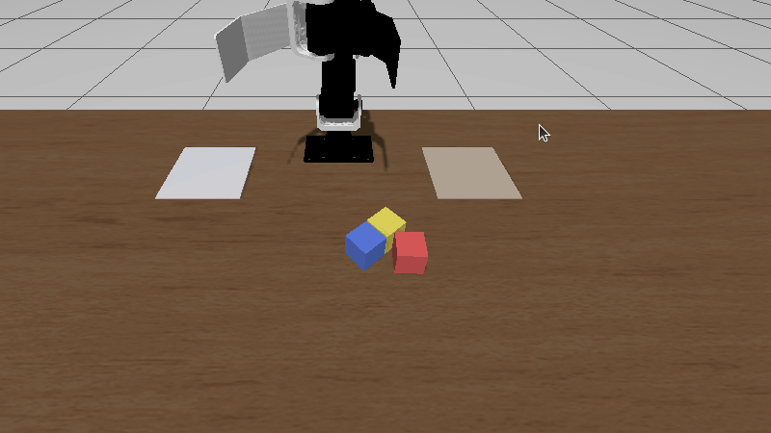
8. 失敗と考察
どこで失敗したかを、計画・認識・動作に分けて見る
計画（LLM）
認識（OWLv2）
動作（Gazebo）
v2 でも「黄色以外を右に」を取り違えた（緑だけを選ぶ）
1.5B の小さいモデルでは否定の扱いが不安定
対策: 指示の言い換えで確認する／大きいモデルや、否定だけを規則で処理する
配置 seed=9 では、緑のブロックがアームの手の真下に隠れて、真上カメラから見えなかった
4色を検出できた割合 90%（見えていれば位置の誤差は平均 2.3 mm）
対策: 撮影の前にアームをカメラの視野の外へ動かす
3個目のブロックを中央に置くと、開いた指が隣に当たって崩れた
CRANE+ は腕が短く、真下向きでつかめるのは土台から約 0.17 m まで
対策: 置き方の工夫（今回は2個に）／手首の向きの制御

Slide 10
9. まとめと今後
言葉 → 計画 → 認識 → 動作を1つにつないだ
72.5%
67→92%
2 つ
Genesis での仕分けの成功率
プロンプト改善による LLM の正解率
シミュレータ（Genesis / ROS 2 + Gazebo）
わかったこと
今後
小さい LLM でも、例と規則を足すと正解率が大きく上がる
失敗 11 回のうち 10 回は「計画」の誤り。計画が正しければ成功率 97%
同じ計画を ROS 2 のノードにすると、ロボットを替えても使える
Gazebo 側にもカメラと物体検出を入れる
実機の CRANE+ V2 や SO-101 で試す
LLM の手順を実行前に人が確認できる画面を作る

